Slide 1
Интегрированное занятие в старшей группе
на тему «Цветик-семицветик»
Подготовили:
Аллабердина Р.З.
Тонконогова М.А.

Slide 3
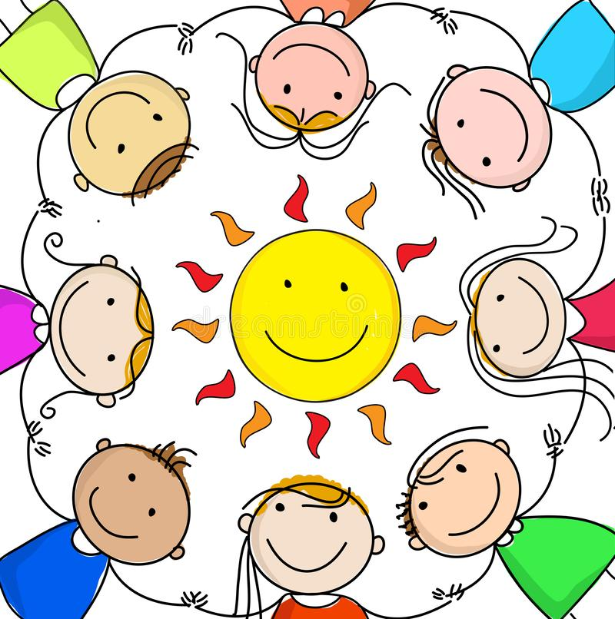
Подарим друг другу улыбку и хорошее настроение.
Сегодня нас ждет увлекательное путешествие, но путешествие не обычное, а по страницам книги. А для того, чтобы нам отправиться в это путешествие нужно сказать волшебные слова:
Лети, лети, лепесток, через запад на восток,
Через север, через юг, возвращайся, сделав круг,
Лишь коснешься ты земли – быть по-моему вели!
Вам знакомы эти слова?

Slide 4
Мы с вами знаем сказки русские-народные, сказки других стран и народов. А есть и авторские сказки. Вспомните, сказки каких авторов вы знаете? Сегодня познакомимся со сказкой «Цветик-семицветик». Эту замечательную сказку написал русский писатель Валентин Катаев. Сказка обязательно учит чему-то людей, и выдуманный сказочный мир всегда несет собой мудрую мысль. А какую мысль хочет донести до читателя Валентин Петрович Катаев мы узнаем после того как прослушаем сказку.(аудио сказка)

Slide 5
Ребята выполним артикуляционную гимнастику: Грибочек, Маляр.

Slide 6
Беседа по сказке:
Какое название у сказки?
Кто автор сказки?
Кто главный герой сказки?
Расскажите, как появился у Жени волшебный цветок?
Как вы поняли, что старушка была доброй феей?
Какой вам показалась Женя? Что вы о ней можете сказать?
Как вы понимаете высказывания «Женя любила считать ворон», «как сквозь землю провалилась»?
Какие из желаний, которые загадала Женя, показались вам ненужными? Почему вы так решили?
Какие желания показались важными? Объясните, почему вы так думаете?
Какие волшебные слова произносила Женя, чтоб исполнялось желание?
Представьте себя, на месте Жени, какие бы вы желания загадали?
Что сказочного в этой истории?

Slide 8
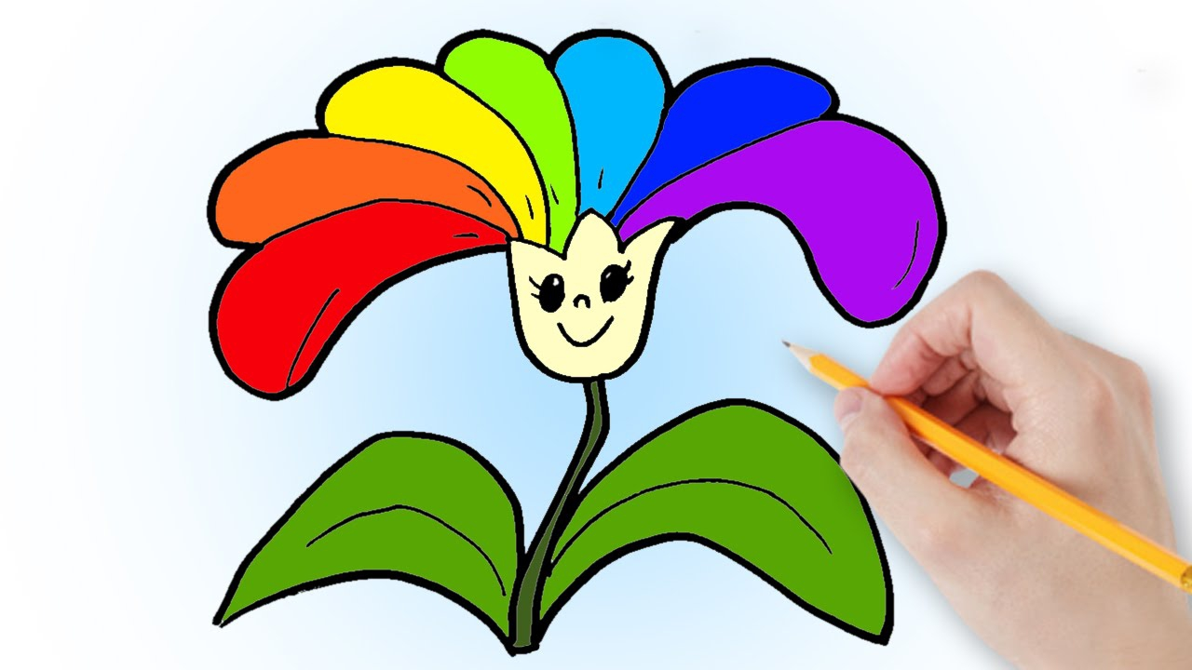
Ребята, нарисуйте свой цветок («Цветик-семицветик)
и загадайте желание.

Slide 9
Что мы сегодня делали?
Что было самым интересным?
Что вам запомнилось больше всего?

